Slide 1

Curs 1 – 22 Februarie 2010
Adrian Iftene
adiftene@info.uaic.ro

Slide 2

Motivaţie
Erori celebre
Statistici
Definiţie
Etapele dezvoltării programelor
Modele de dezvoltare
  Cascadă
  Spirală
  Prototip
  RUP

Slide 3

Din ce în ce mai multe sisteme sunt controlate de software
Economiile tuturor statelor depind de software
Ingineria programării propune teorii, metodologii şi instrumente pentru dezvoltarea de software profesional

Slide 4

1946 Goldstine şi von Neumann: 1000 de instrucţiuni reprezintă o limită superioară rezonabilă pentru complexitatea problemelor ce pot fi concepute ca rezolvabile cu ajutorul calculatorului
Sistemul de rezervare a biletelor pentru compania aerian a KLM conţinea, în anul 1992, două milioane de linii de cod în limbaj de asamblare

Slide 5

Sistemul de operare System V versiunea 4.0 (UNIX) a fost obţinut prin compilarea a 3.700.000 linii de cod
Programele scrise pentru naveta spaţială NASA au circa 40 de milioane de linii de cod obiect
Pentru realizarea sistemului de operare IBM OS360 au fost necesari 5000 de ani-om

Slide 6

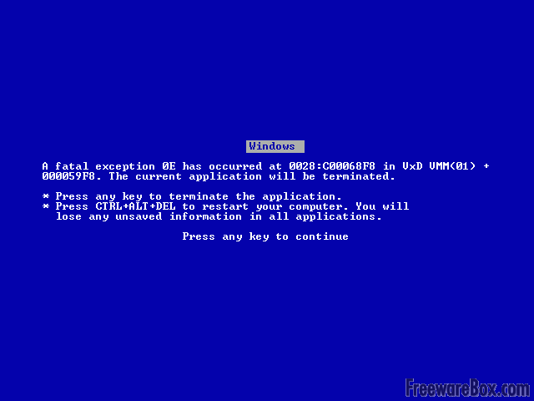
Facturi imense la energia electrică pentru pensionari
IBM OS360 conţinea la fiecare relansare 1.000 de greşeli. Resemnare...

Slide 7

Programatorul ghinionist de la o bancă: Banca dorea să trimită la clienţi prin poştă o scrisoare care să le semnaleze diverse servicii
Programatorul a scris un program ce selecta 2000 de clienţi şi le scria o scrisoare personalizată
În procesul de testare acesta a folosit un nume fictiv de client Rich Bastard
Din păcate 2000 de clienţi au primit o scrisoare care începea "Dear Rich Bastard, ..."

Slide 8

Sacramento: un dentist primeşte în căsuţa poştală într-o săptămână 16.000 de formulare pentru plata taxelor – “It was a computer problem” a declarat un oficial
“Failure to convert English measures to metric values was the root cause of the loss of the Mars Climate Orbite…”

Slide 9

Pierdere vehicul explorare Venus. Ah, era de fapt .,. in FOR!...
Sistem de avertizare anti-rachetă activat. Atacăm sau nu?
Ariane 5 explodeaza. Cost articii: 500.000.000$

Slide 10

Acestea nu sunt doar “erori amuzante”
Proiectele mari software pot fi cele mai complicate produse realizate de cineva
Să ne uităm pe statistici
  Vom considera că un proiect software are succes, dacă este realizat într-un timp rezonabil şi cu un buget rezonabil
  Un eşec al unui produs software are loc atunci când produsul nu este realizat sau când nu poate fi folosit

Slide 11

Studii de succes - ONNI’88 (Finland)
Din peste 100 proiecte
  Succes: 33%
  Cu probleme: 42%
  Eşec: 25%
Motivele eşecurilor
  Slaba pregătire a inginerilor software
  Resurse insuficiente
  Probleme de management

Slide 12

Studii de succes: USA’82 - Gibson & Singer
18 proiecte
  Succes: 17%
  Parţial în folosinţă: 28%
  Satisfacătoare 11%
  Eşec: 22%
  Neevaluate: 11%
Motivele eşecurilor
  Probleme de organizare
  Noile metode de lucru şi politicile salariale
  Modificările neprevăzute în afacere

Slide 13

Prima definiţie a ingineriei programării (NATO,1968): Ingineria programării este stabilirea şi utilizarea de principii inginereşti solide pentru a obţine în mod economic programe care sunt sigure şi funcţionează eficient pe maşini de calcul concrete.
O definiţie mai recentă (şi mai rezervată, IEEE Standard Glossary of Software Engineering Tehnology, 1983): Ingineria programării reprezintă abordarea sistematică a dezvoltării, funcţionării, întreţinerii, şi retragerii din funcţiune a programelor

Slide 14

Se referă la două lucruri:
  "software engineer" care a înlocuit termenul de "programmer”
  "Software Engineering" care este folosit pentru a descrie "building of software systems which are so large or so complex that they are built by a team or teams of engineers“ - Fundamentals of Software Engineering (Ghezzi, Jazayeri, and Mandrioli)

Slide 15

FreeDictionary: “The process of manufacturing software systems. A software system consists of executable computer code and the supporting documents needed to manufacture, use, and maintain the code.”
Webopedia.com: “The computer science discipline concerned with developing large applications. Software engineering covers not only the technical aspects of building software systems, but also management issues, such as directing programming teams, scheduling, and budgeting. “

Slide 16
Wikipedia: “Software engineering is the application of a systematic, disciplined, quantifiable approach to the development, operation, and maintenance of software, and the study of these approaches”
Answers.com: “The systematic application of scientific and technological knowledge, through the medium of sound engineering principles, to the production of computer programs, and to the requirements definition, functional specification, design description, program implementation, and test methods that lead up to this code. ”

Slide 17

Este o disciplină inginerească care se ocupă de toate aspectele dezvoltării unui program
Propune adoptarea unei abordari sistematice şi organizate a procesului de dezvoltare software
Propune folosirea tehnicilor şi instrumentelor adecvate având în vedere
  problema care trebuie rezolvată
  restricţiile impuse
  resursele disponibile

Slide 18

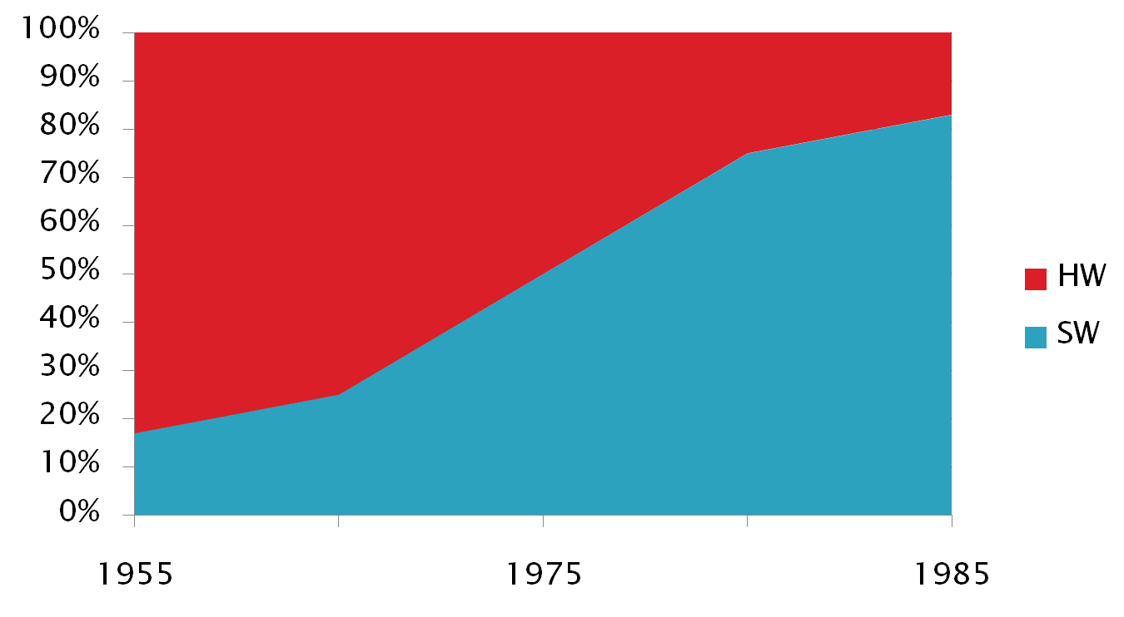

Slide 19
În prezent costurile acestora e mai mare decât costurile rezervate componentelor hardware
Costul întreţinerii unui program este de regulă mai mare decât costul realizării unui program
Software – reprezintă programele şi documentaţia aferentă acestora

Slide 20

Să ofere funcţionalităţile cerute
Să fie uşor de modificat, completat, schimbat
Să fie sigur
Să nu irosească resurse hardware
Să fie uşor de folosit

Slide 21

IP vs informatică
  Informatica se ocupă de aspectele teoretice ale dezvoltării software
  IP se ocupa de aspectele practice ale dezvoltării software
IP vs ingineria sistemelor
  Ingineria sistemelor se ocupa de toate aspectele dezvoltării sistemelor de calcul (hardware, software, ingineria proceselor)
  IP este o parte din ingineria sistemelor şi se ocupă de:
    Specificarea cerinţelor
    Proiectarea arhitecturală
    Implementare
    Integrare
    Deployment

Slide 22

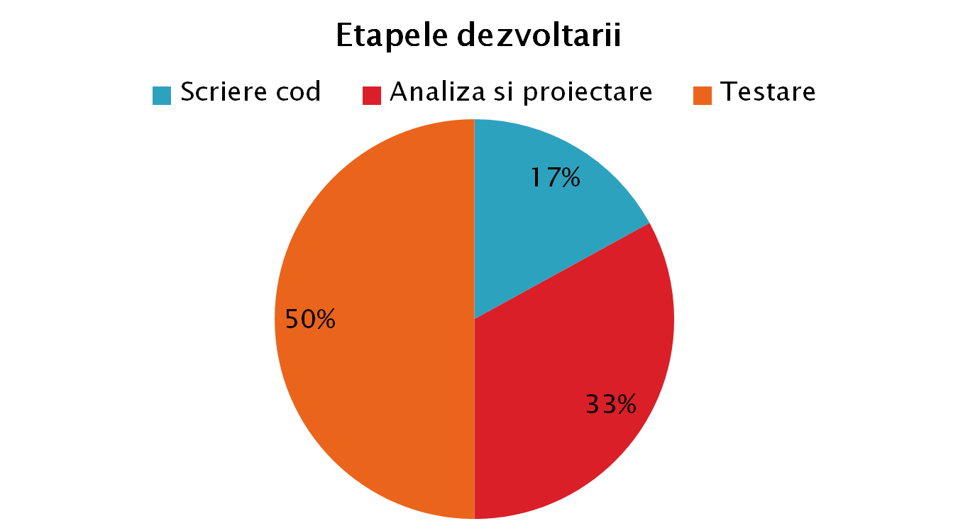

Slide 23

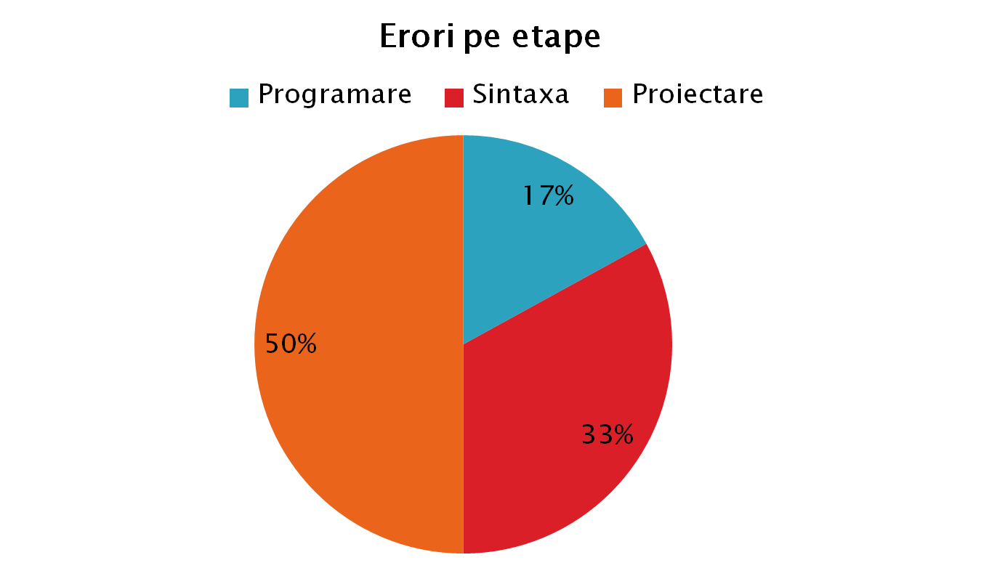

Slide 24


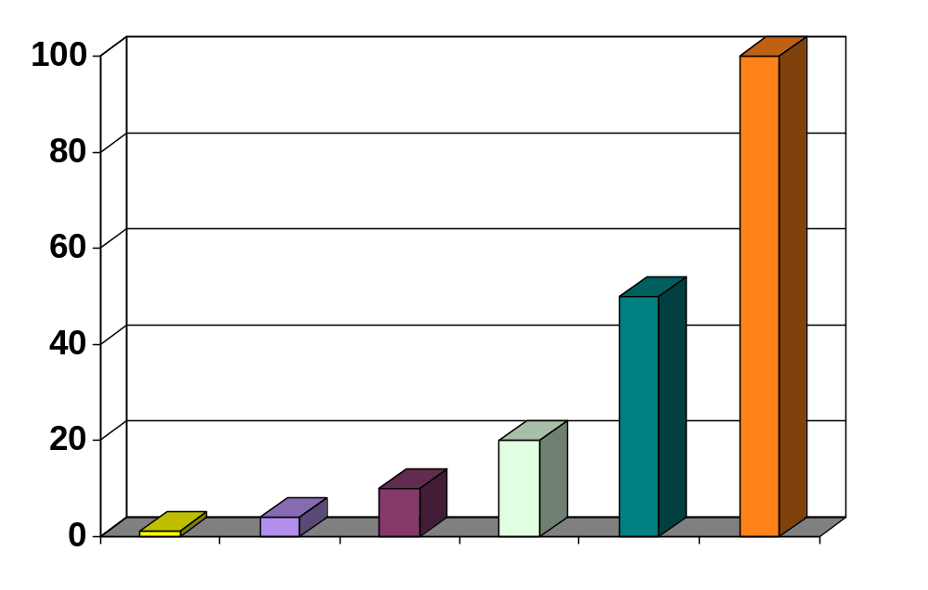
Cerinţe
Modelare
Impl.
Test. Int.
Test.sist.
Client

Slide 25

Sistemele mai vechi care trebuie întreţinute şi actualizate
Eterogenitatea sistemelor software/hardware
Presiunea pentru a livra programul repede, cu un cost mic şi cu o calitate bună

Slide 26

Pentru a dezvolta un program este nevoie de:
  O înţelegere clară a ceea ce se cere
  Un set de metode şi instrumente de lucru
  Un plan de acţiune
Plan de acţiune = şablon = model de dezvoltare

Slide 27

Analiza cerinţelor (Requirements analisys)
Proiectarea architecturală (Arhitectural design)
Proiectarea detaliata (Detailed design)
Scrierea codului (Implementation)
Integrarea componentelor (Integration)
Validare (Validation)
Verificare (Verification)
Întreţinere (Maintenance)

Slide 28

Se stabileşte ce anume vrea clientul ca programul să facă
Scopul este înregistrarea cerinţelor într-o manieră cât mai clară şi mai fidelă
Probleme
  Comunicare
  Negociere
  Sfătuirea clientului

Slide 29

Arhitecturală
  Din motive de complexitate, programele mari nu pot fi concepute şi implementate ca o singură bucată
  Programul este împarţit în module sau componente mai simple, care pot fi abordate individual
Detaliată
  Se proiecteaza fiecare modul al aplicaţiei, în cele mai mici detalii

Slide 30

Implementare
  Proiectul detaliat este transpus într-un limbaj de programare
  Acesta se realizează modular, pe structura rezultată la proiectarea arhitecturală
Integrare
  Modelul big-bang
  Modelul incremental

Slide 31

Validare: ne asigurăm că programul îndeplineşte cerinţele utilizatorului
  Construim produsul corect?
Verificare: ne asigurăm că programul este stabil şi că funcţionează corect din punctul de vedere al dezvoltatorilor.
  Construim corect produsul?

Slide 32

După livrare
  Sunt descoperite greşeli ce trebuie reparate
  Pot apărea schimbări în specificaţii
  Pot aparea noi cerinţe
  Instruirea celor ce vor folosi produsul
Întreţinere = gestionarea acestor tipuri de probleme

Slide 33
Cum efectuăm activitaţile indicate de etapele dezvoltării programelor
Exemple de modele de dezvoltare:
  Ad-hoc: descurcă-te cum poţi
  Modelul în cascadă (cu feedback)
  Prototipizare
  Modelul în spirală
  RUP (Rational Unified Process)
  XP (Extreme Programming)
  Agile
  Lean
  Scrum

Slide 34

Ingineria Cerinţelor
Winston W. Royce in 1970
Proiectarea Arhitecturală
Proiectarea Detaliată
Implementare
Testarea Unităţilor
Testarea Sistemului
Acceptare

Slide 35

+: Împarte o sarcină complexă în paşi mai mici
+: Uşor de administrat şi controlat
+: Fiecare pas are ca rezultat un produs bine definit
+: Tot timpul ştim unde ce am făcut până în acel moment şi ştim ce mai avem de făcut
-: Erorile se propagă între paşi
-: Nu exista mecanisme de reparare a erorilor

Slide 36

Ingineria Cerinţelor
Proiectarea Arhitecturală
Proiectarea Detaliată
Implementare
Testarea Unităţilor
Testarea Sistemului
Acceptare

Slide 37
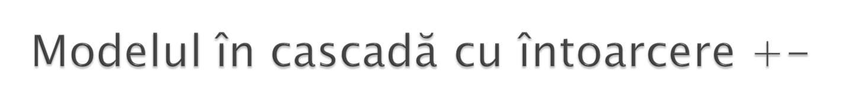
+: Oferă cadrul pentru remedierea erorilor din pasul precedent
-: Erorile la pasul i care sunt descoperite la pasul i + 2 nu sunt remediate
-: Clientul vede produsul final abia la sfârşitul dezvoltării

Slide 38

Studiul de fezabilitate
Analiza cerinţelor
Proiectarea arhitecturii
Implementarea
Pentru fiecare pas, se fac următoarele activităţi:
1 : pregătirea
[take stock]
2 : gestiunea riscului
[dealing with risk]
4 : planificarea
următorului stagiu
[planning]
3 : dezvoltarea
[development]

Slide 39

+: Păstrează avantajele modelului în cascadă
+: Ia în calcul noţiunea de risc
Exemple de riscuri:
  O firmă concurentă lansează un produs similar
  Un arhitect părăseşte echipa
  Clientul schimba cerinţele
  O echipă nu respectă termenele de livrare

Slide 40

Tipuri de prototipuri
  De aruncat (throw-away)
    Scop: clarificarea specificaţiilor
    Se dezvoltă repede, orice altceva e secundar (quick-and-dirty)
    Util în a rezolva “architecural/technology spikes”
    Programul “adevărat” este scris apoi de la 0
  Evoluţionar
    Scop: construire incrementală a produsului final
    Se construieşte un nucleu funcţional la care se adaugă apoi noi funcţionalităţi

Slide 41

+: Se poate elimina lipsa de claritate a specificaţiilor
+: Clienţii pot schimba cerinţele (e ieftin de gestionat)
+: Întreţinere ieftină (verificare pe parcurs)
+: Se poate facilita instruirea utilizatorilor
-: Mediu artificial, probleme ascunse
-: Da' nu-i aproape gata?! De ce mai durează atât?
-: Putem să schimbăm specificaţiile? Pai aş vrea şi...
-: Adică munca mea este aruncată la gunoi?

Slide 42

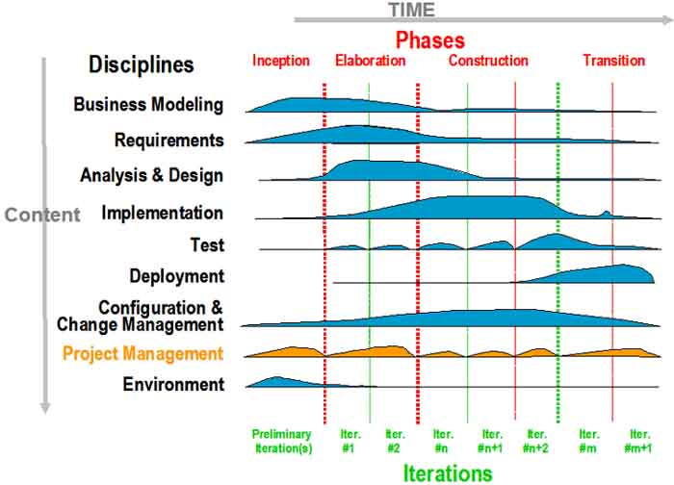
Model iterativ folosit de IBM din 2003

Slide 43

Ingineria functionalităţii. Sunt sintetizate necesităţile funcţionale.
Are la baza 4 etape:
  Inception: pentru validarea costurilor si bugetului, studiu de risc, intelegerea cerintelor,
  Elaboration: analiza domeniului problemei, arhitectura proiectului este stabilită
  Construction: constructia sistemului, se obţine prima versiune a sistemului
  Transition: tranziţia la sistemul din producţie

Slide 44

Ovidiu Gheorghieş: http://www.infoiasi.ro/~ogh/files/ip/curs-01.pdf
Wikipedia
Internet

